Slide 1
第4章 自由曲线曲面
4.1 概述
4.2 参数曲线基础
4.3 曲线曲面拟合方法
4.4 参数多项式曲线
4.5 三次Hermite曲线
4.6 Bezier曲线
4.7 B样条曲线

Slide 2
4.1概 述
曲线的分类
  规则曲线
  自由曲线
  随机曲线

Slide 3
4.1概 述
研究分支
  计算几何
    1969 Minsky, Papert提出
    1972 A.R.Forrest给出正式定义
  CAGD (Computer Aided Geometrical Design)
    1974 Barnhill, Riesenfeld, 美国Utah大学的一次国际会议上提出

Slide 4
4.1概 述
研究内容
  对几何外形信息的计算机表示
  对几何外形信息的分析与综合
  对几何外形信息的控制与显示

Slide 5
4.1概 述
对形状数学描述的要求？
从计算机对形状处理的角度来看
（1）唯一性
（2）几何不变性
对在不同测量坐标系测得的同一组数据点进行拟合，用同样的数学方法得到的拟合曲线形状不变。

Slide 6
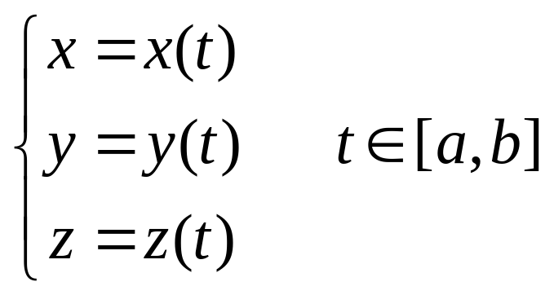
4.1概 述
（3）易于定界
（4）统一性：
统一的数学表示，便于建立统一的数据库
标量函数：平面曲线 y = f(x)
空间曲线 y = f(x)
z = g(x)
矢量函数：平面曲线 P(t) = [x(t) y(t)]
空间曲线 P(t) = [x(t) y(t) z(t)]

Slide 7
4.1概 述
从形状表示与设计的角度来看
（1）丰富的表达能力：表达两类曲线曲面
（2）易于实现光滑连接
（3）形状易于预测、控制和修改
（4）几何意义直观，设计不必考虑其数学表达

Slide 8
自由曲线曲面的发展过程
目标：美观，且物理性能最佳
1963年，美国波音飞机公司，Ferguson双三次曲面片
1964~1967年，美国MIT，Coons双三次曲面片
1971年，法国雷诺汽车公司，Bezier曲线曲面
1974年，美国通用汽车公司，Cordon和Riesenfeld, Forrest, B样条曲线曲面
1975年，美国Syracuse大学，Versprille有理B样条
80年代，Piegl和Tiller, NURBS方法

Slide 9
第4章 自由曲线曲面
4.1 概述
4.2 参数曲线基础
4.3 曲线曲面拟合方法
4.4 参数多项式曲线
4.5 三次Hermite曲线
4.6 Bezier曲线
4.7 B样条曲线

Slide 10
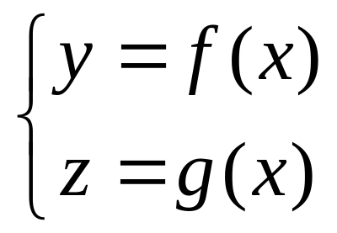
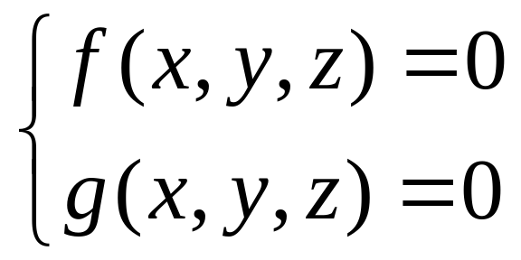
4.2参数曲线基础
曲线的表示形式
  非参数表示
    显式表示
    隐式表示

Slide 11
4.2参数曲线基础
显式或隐式表示存在下述问题：
    1）与坐标轴相关；
    2）会出现斜率为无穷大的情形(如垂线)；
    3) 不便于计算机编程。

Slide 12
4.2参数曲线基础
  参数表示:曲线上任一点的坐标均表示成给定参数的函数。假定用t表示参数，平面曲线上任一点P可表示为
    参数的含义
      时间，距离，角度，比例等等
      规范参数区间[0，1]

Slide 13
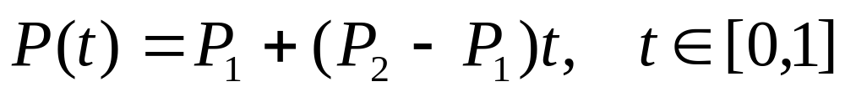
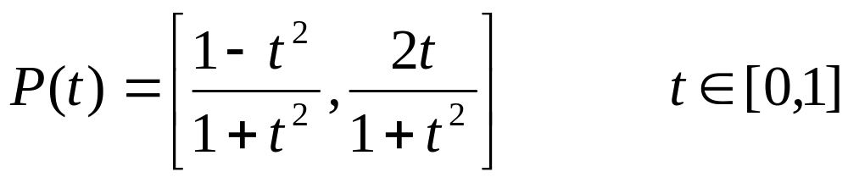
4.2参数曲线基础
参数矢量表示形式
  直线段的参数表示
  圆的参数表示

Slide 14
4.2参数曲线基础
参数表示的优点：
  1）以满足几何不变性的要求。
  2）有更大的自由度来控制曲线、曲面的形状
  3）对曲线、曲面进行变换，可对其参数方程直接进行几何变换。
  4）便于处理斜率为无穷大的情形，不会因此而中断计算。

Slide 15
4.2参数曲线基础
（5）便于用户把低维空间中曲线、曲面扩展到高维空间去。
（6）规格化的参数变量t∈[0, 1]，使其相应的几何分量是有界的，而不必用另外的参数去定义边界。
（7）易于用矢量和矩阵表示几何分量，简化了计算。

Slide 16
4.2参数曲线基础
曲线间连接的光滑度的度量有两种：
  参数连续性：
  几何连续性：

Slide 17


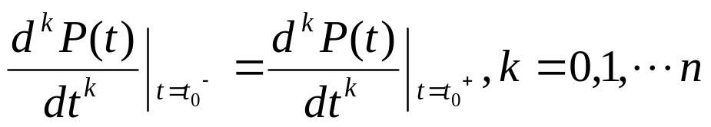

4.2参数曲线基础
参数连续性
  传统的、严格的连续性
  称曲线P = P(t)在 处n阶参数连续，如果它在 处n阶左右导数存在，并且满足
  记号

Slide 18
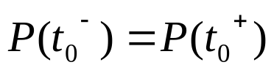

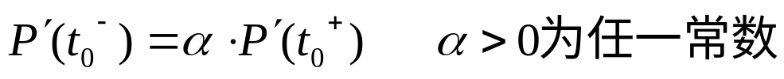

4.2参数曲线基础
几何连续性
  直观的、易于交互控制的连续性
  0阶几何连续
    称曲线P=P(t)在 处0阶几何连续，如果它在 处位置连续，即
    记为
  1阶几何连续
    称曲线P=P(t)在 处1阶几何连续，如果它在该 处 ,并且切矢量方向连续
    记为

Slide 19


4.2参数曲线基础
  2阶几何连续
    称曲线P=P(t)在 处2阶几何连续，如果它在 处
      （1）
      （2）副法矢量方向连续
      （3）曲率相等
法平面
B
从
切
面
N
T
主法线
密切面

Slide 20

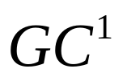
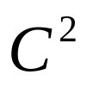



4.2参数曲线基础
我们已经看到， 连续保证 连续， 连续能保证 连续，但反过来不行。也就是说 连续的条件比 连续的条件要苛刻。

Slide 21
第4章 自由曲线曲面
4.1 概述
4.2 参数曲线基础
4.3 曲线曲面拟合方法
4.4 参数多项式曲线
4.5 三次Hermite曲线
4.6 Bezier曲线
4.7 B样条曲线

Slide 22
4.3曲线曲面拟合方法
已知条件
  一系列有序的离散数据点
    型值点
    控制点
  边界条件
  连续性要求

Slide 23
4.3曲线曲面拟合方法
生成方法
  插值
    点点通过型值点
    插值算法：线性插值、抛物样条插值、Hermite插值
  逼近
    提供的是存在误差的实验数据
      最小二乘法、回归分析
  拟合
    提供的是构造曲线的轮廓线用的控制点
      Bezier曲线、B样条曲线等

Slide 24
第4章 自由曲线曲面
4.1 概述
4.2 参数曲线基础
4.3 曲线曲面拟合方法
4.4 参数多项式曲线
4.5 三次Hermite曲线
4.6 Bezier曲线
4.7 B样条曲线

Slide 25
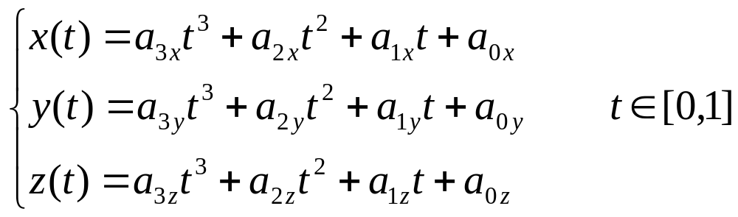
4.4参数多项式曲线
为什么采用参数多项式曲线
  表示最简单
  理论和应用最成熟
定义--n次多项式曲线

Slide 26
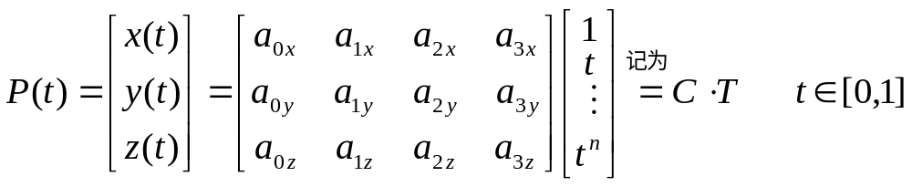

4.4参数多项式曲线
矢量表示形式
  加权和形式
  缺点
    没有明显的几何意义
    与曲线的关系不明确，导致曲线的形状控制困难

Slide 27




4.4参数多项式曲线
矩阵表示
  矩阵分解
  几何矩阵
  控制顶点
  基矩阵M
    确定了一组基函数

Slide 28
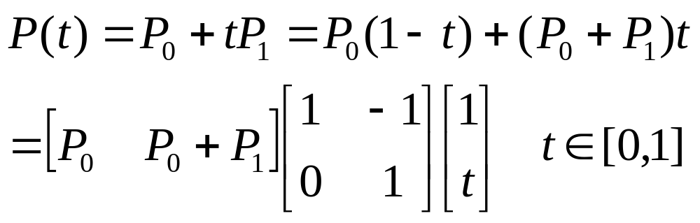
4.4参数多项式曲线
  例子—直线段的矩阵表示
P0+P1
几何矩阵G
基矩阵MT
P1
P0

Slide 29
第4章 自由曲线曲面
4.1 概述
4.2 参数曲线基础
4.3 曲线曲面拟合方法
4.4 参数多项式曲线
4.5 三次Hermite曲线
4.6 Bezier曲线
4.7 B样条曲线

Slide 30
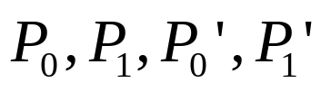
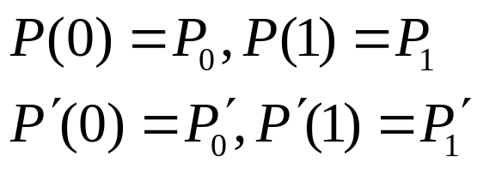
4.5三次Hermite曲线
定义
  给定4个矢量 ，称满足条件的三次多项式曲线P(t)为Hermite曲线
P0'
P1
P0
P1'

Slide 31
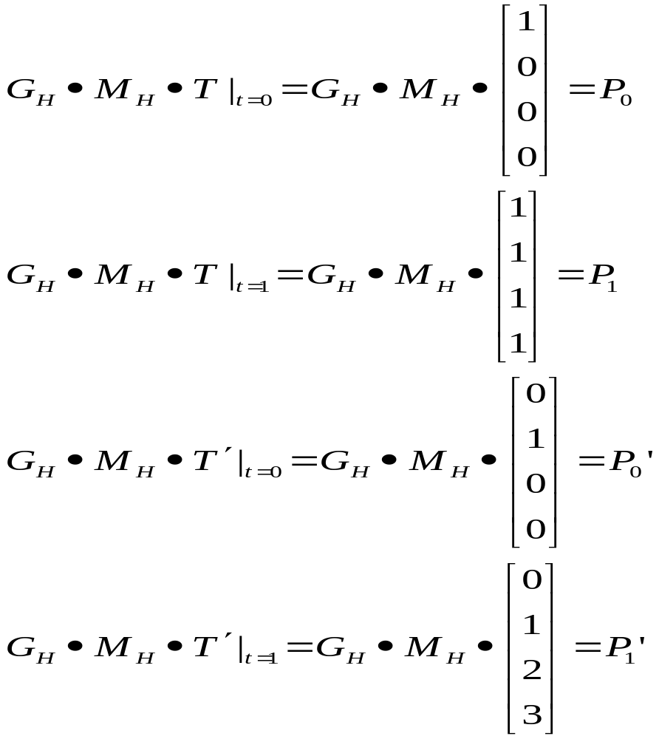
4.5三次Hermite曲线
矩阵表示
  条件

Slide 32
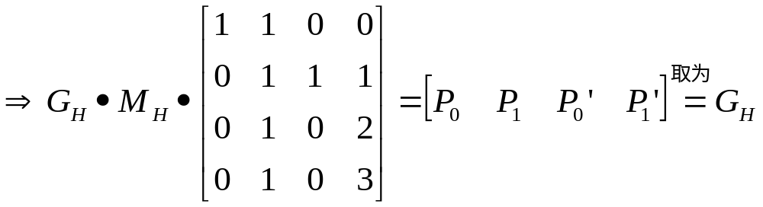
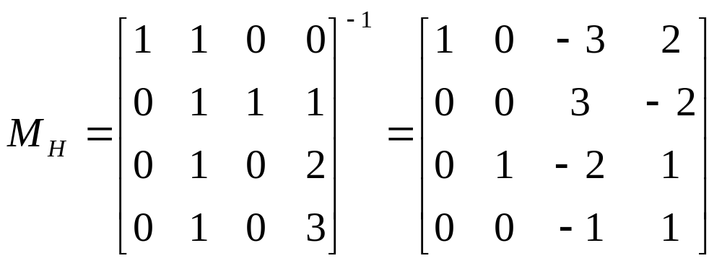
4.5三次Hermite曲线
  合并
  解

Slide 33
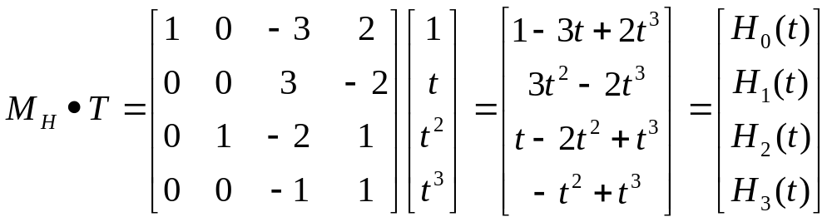
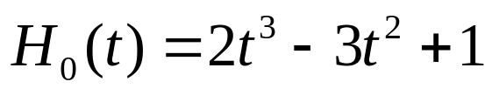
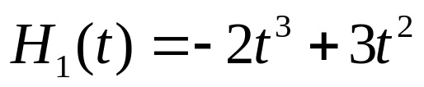
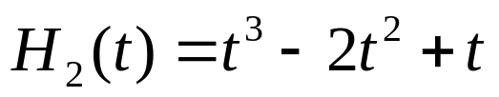
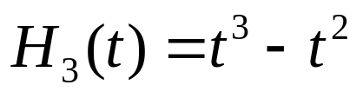
4.5三次Hermite曲线
基矩阵与基函数（调和函数）
称为调和函数
曲线可将简化为：

Slide 34
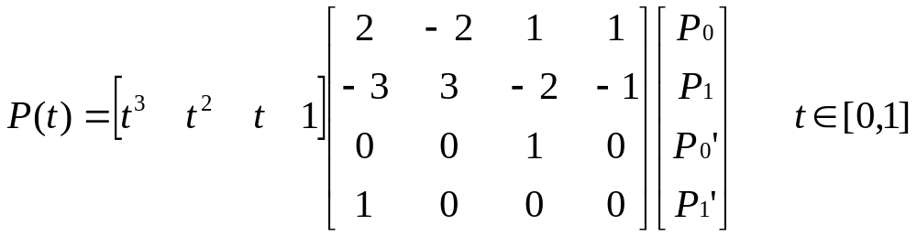
4.5三次Hermite曲线
其矩阵表示形式为：

Slide 35
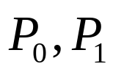
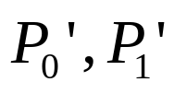
4.5三次Hermite曲线
形状控制
  改变端点位置矢量
  调节切矢量 的方向
  调节切矢量 的长度

Slide 36
4.5三次Hermite曲线
优点：
  简单，易于理解
缺点：
  难于给出两个端点处的切线矢量作为初始条件
  不方便
所有参数插值曲线的缺点：
  只限于作一条点点通过给定数据点的曲线
  只适用于插值场合，如外形的数学放样
  不适合于外形设计

